Slide 1
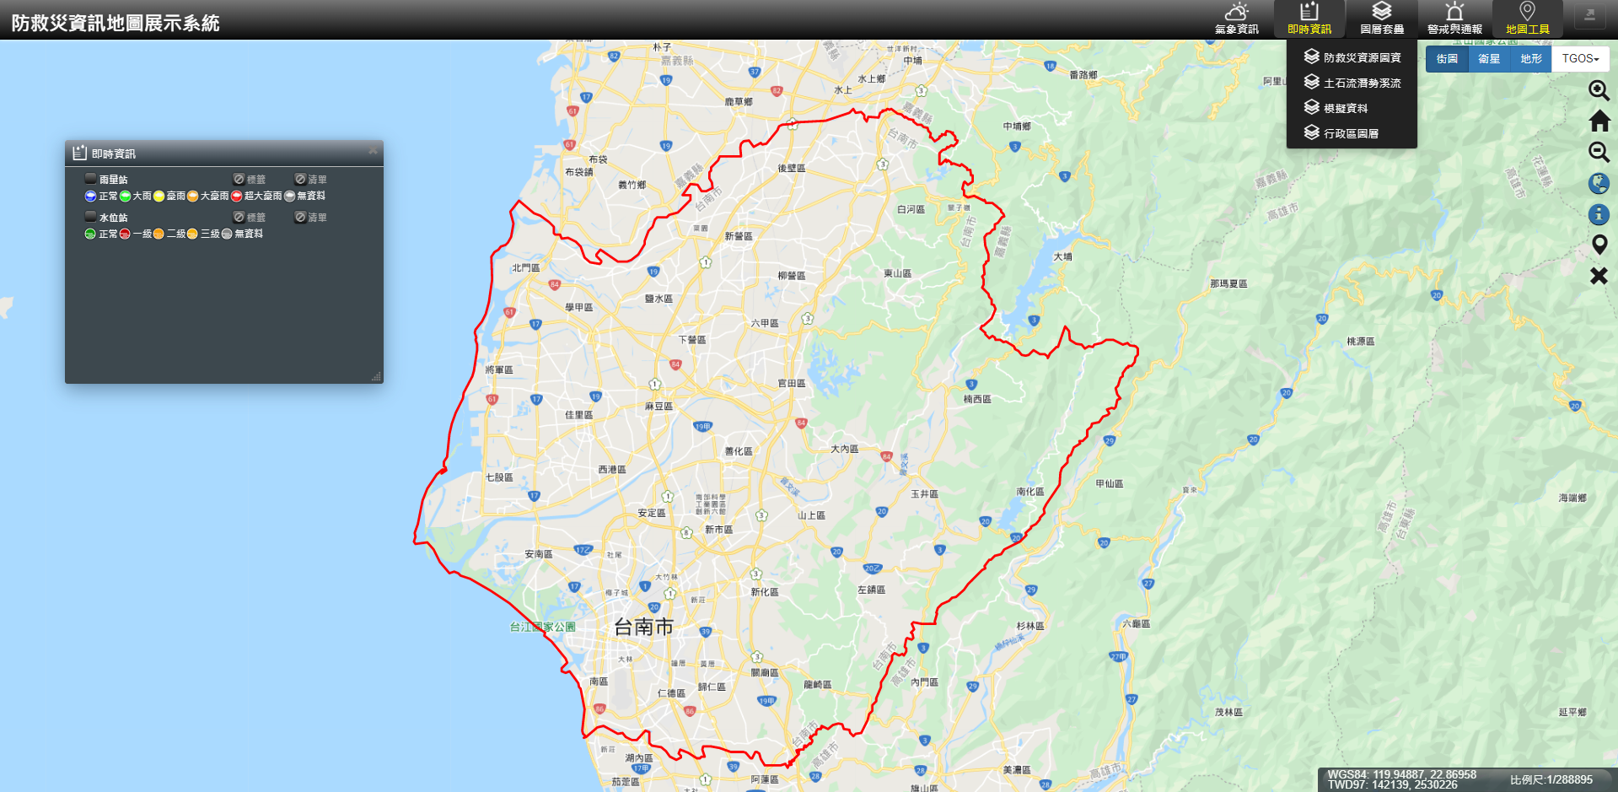

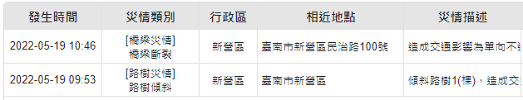

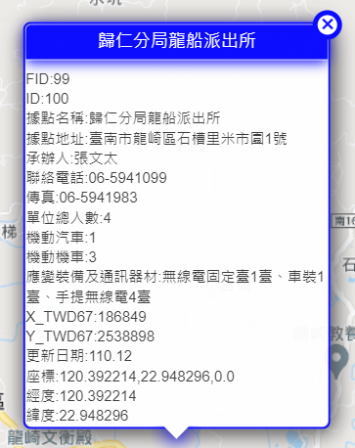

選擇查詢時間區間>出現災情列表>點擊該案件>zoom in到該地點，並呈現內容
本功能僅顯示於防災版
災害資訊
1
icon為附檔
Menu99.png
日期選擇預設為當天
3
起始日期
結束日期
2
點確定後，
即會在地圖上展示
全部符合時間區段的點位
發生時間：2022-05-19 10:46
行政區：新營區
相近地點：臺南市新營區
民治路100號
定位資訊：120.310062,
23.310191
災情類別：橋梁災情 橋梁斷裂
災情描述：造成交通影響
為單向不通，通知警察局
工務局
傷損摘要：
受傷0人/死亡0人/失蹤0人/
受困0人
4

Slide 2
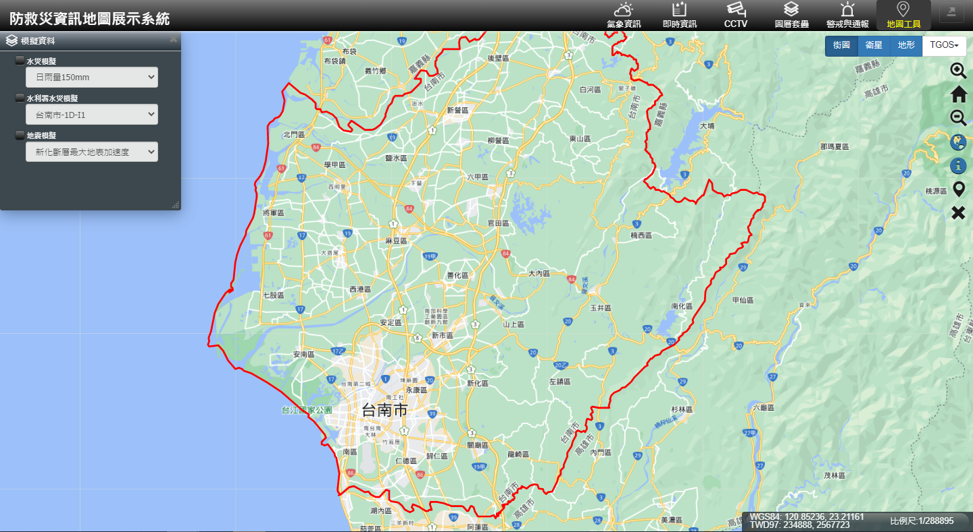

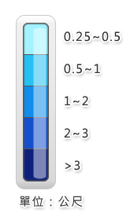
深耕淹水模擬
增設深耕淹水模擬資料
圖資檔案如附件
深耕淹水模擬:[[22.67619, 120.001057], [23.438978, 120.750131]]
使用與水災模擬相同的圖

